Slide 1
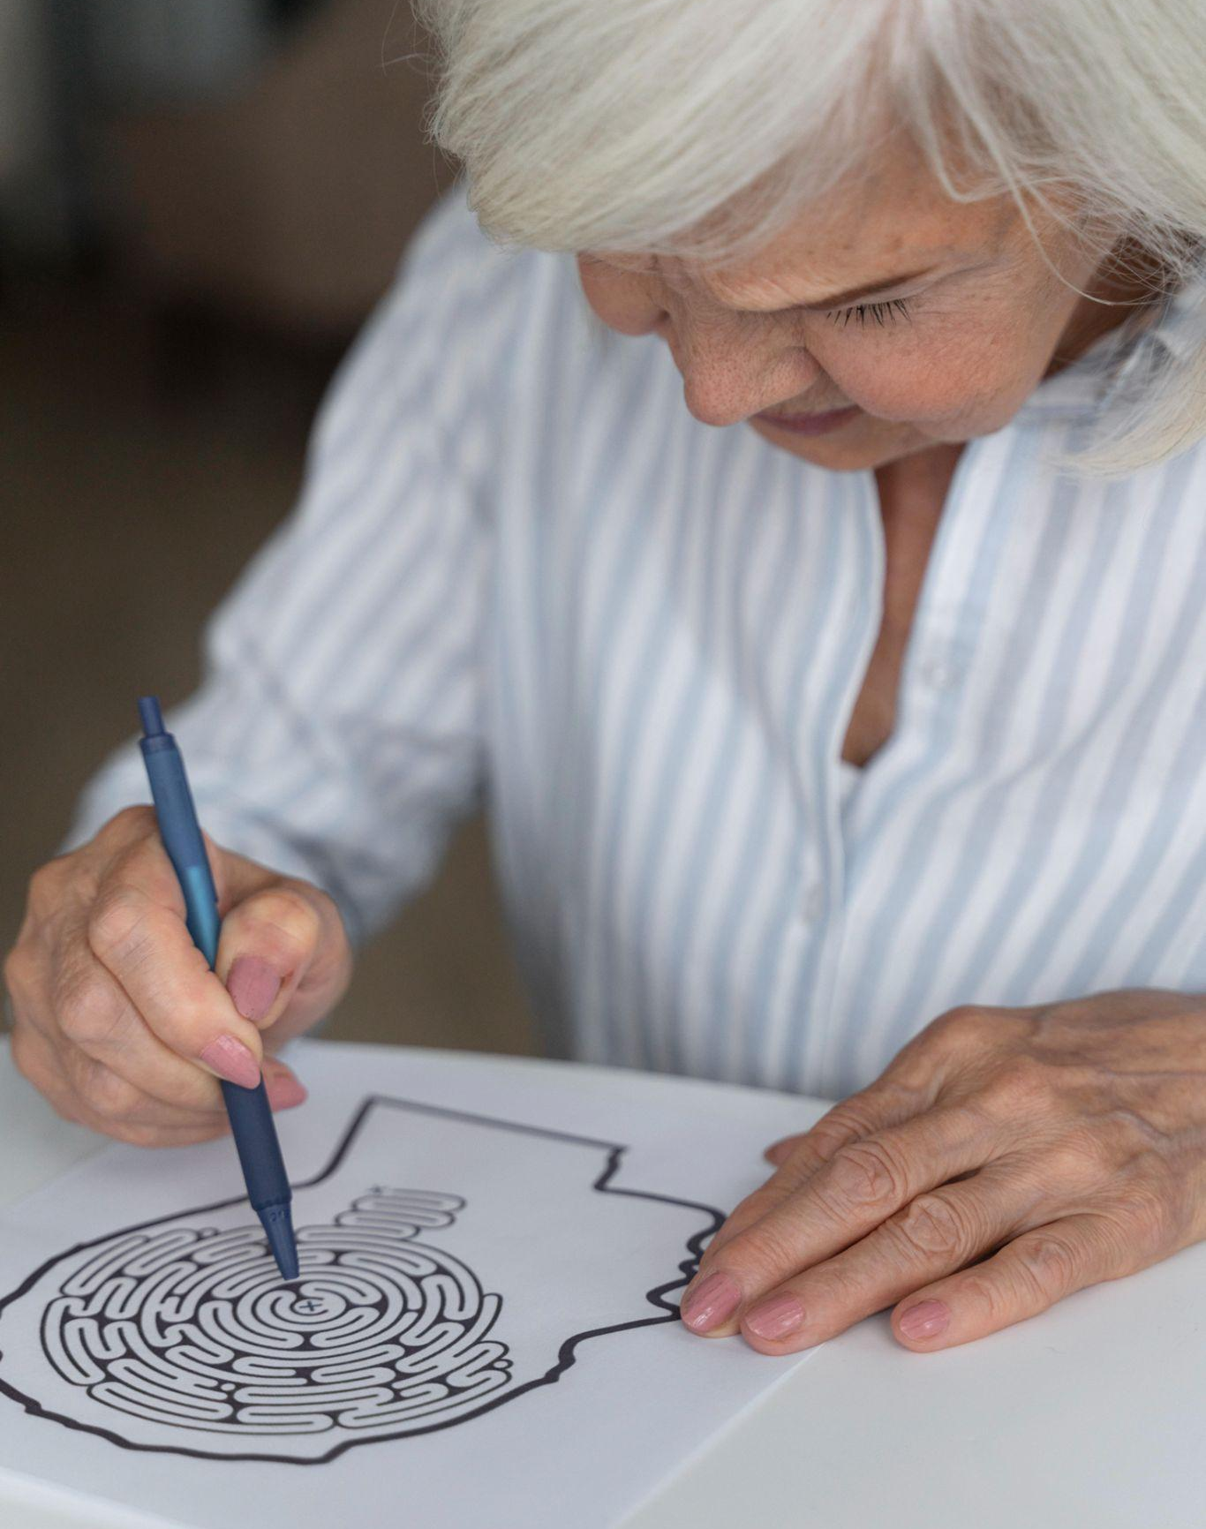
Ne felejts! memóriafejlesztő program az aktív időskorért
Békéscsaba, 2023. október 18.

Slide 2
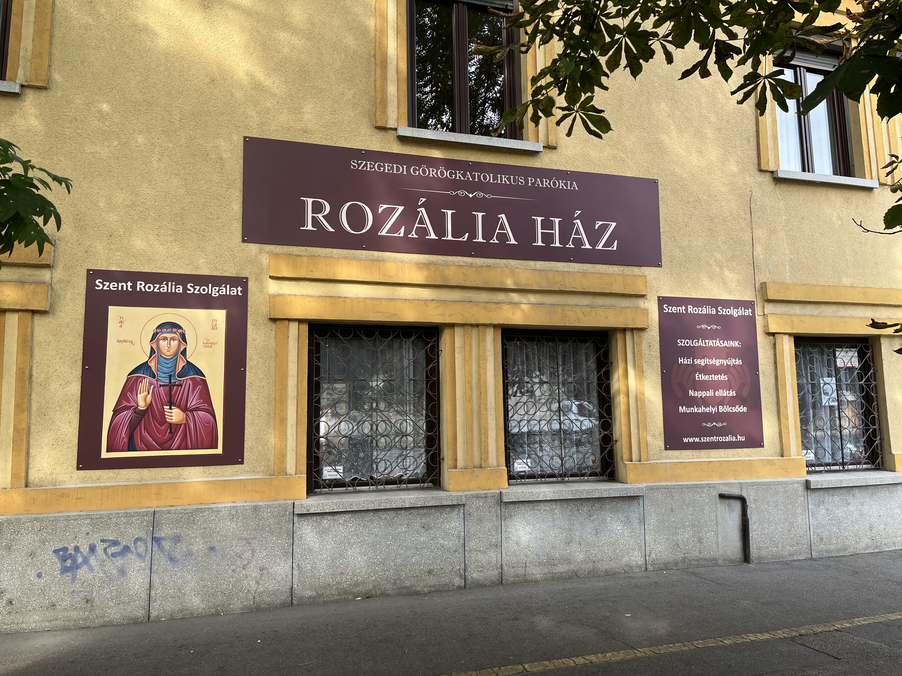
Szegedi Görögkatolikus Parókia Szent Rozália Szolgálat
Rozália Ház – Nappali ellátás

Slide 3
A Szent Rozália Szolgálat szolgáltatási területei
Házi segítségnyújtás
Szociális étkeztetés
Munkahelyi bölcsőde
NAPPALI ELLÁTÁS

Slide 4
A nappali ellátás szakmai irányelvei
Active ageing
Az aktív idősödés folyamatának támogatása.
Healthy ageing
Az egészséges öregedés folyamatának támogatása
EURÓPAI BIZOTTSÁGI ajánlás
Positive ageing
A pozitív öregedés folyamatának támogatása.
Succesful ageing
A sikeres öregedés folyamatának támogatása.

Slide 5
Heti állandó programjaink
HÉTFŐ | KEDD | SZERDA | CSÜTÖTÖK | PÉNTEK
10 – 11.30 Memóriafog-lalkozás | 9 – 10.00 SZET I. | 9.30 – 10.30 SZÖT | 8 – 9.00 Bokszterápia | 9 – 10.00 Senior torna
 | 10.30 – 11.30 SZET II. |  | 10 – 11.00 SZET III. | 10 – 11.00 Mélyizom torna
13 – 14.00 Senior torna
14 – 15.00 Mélyizom torna |  | 14 – 15.30 Memóriafog-lalkozás

Slide 6
VÁLTOZÓ POGRAMJAINK - példák
Saját programjaink (Születésnapok megünneplése, Idősek és unokák világnapja, Évindító találkozó)
A klub tagjai által és meghívott előadó által tartott előadások (Pl. Alzheimer világnapon, Állatok világnapja kapcsán „Nálatok laknak-e állatok” címmel beszélgetés a lakásban tartott társállatokról, Lelki egészség világnapján pszichológus előadása, Egészséges táplálkozás, A mozgás fontossága)
Napsugaras Tájházzal együttműködésben megvalósult programok (Népmese napján előadás, Paprikatermesztés és fűzés, Sokszínű tök világa)
Általunk szervezett fejlesztő klubfoglalkozások (Imacsoport, Irodalmi kör, Sudoku, kártya parti, társasjáték, filmklub, kézműves)
Általunk szervezett kirándulások (Sándorfalva, Makó, Paks, PIM, Pálosszentkút)
Városi programok (Templom túrák, ELI, Dóm látogatás-kiállítások, orgonabemutató, színházi kulisszák mögötti látogatás, Somogyi könyvtári program, Ördöglakat kiállítás, Interaktív Természetismereti Tudástár, Hajókirándulás, Móra Múzeum tárlatai)

Slide 7
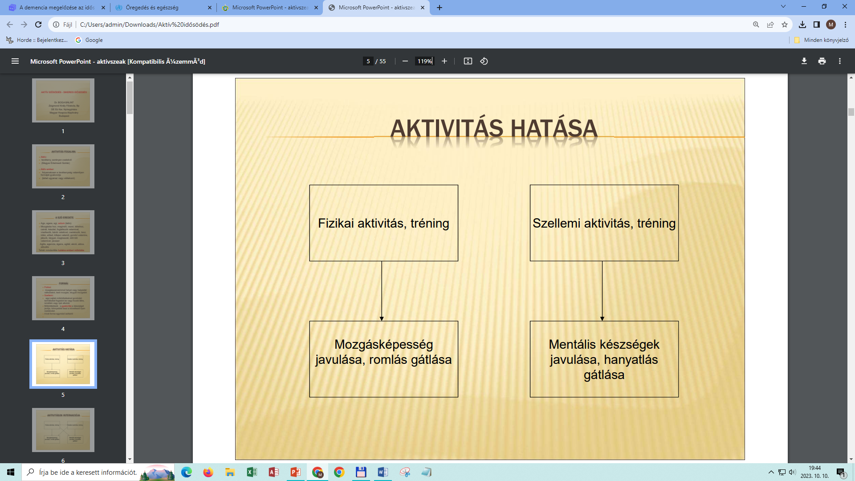
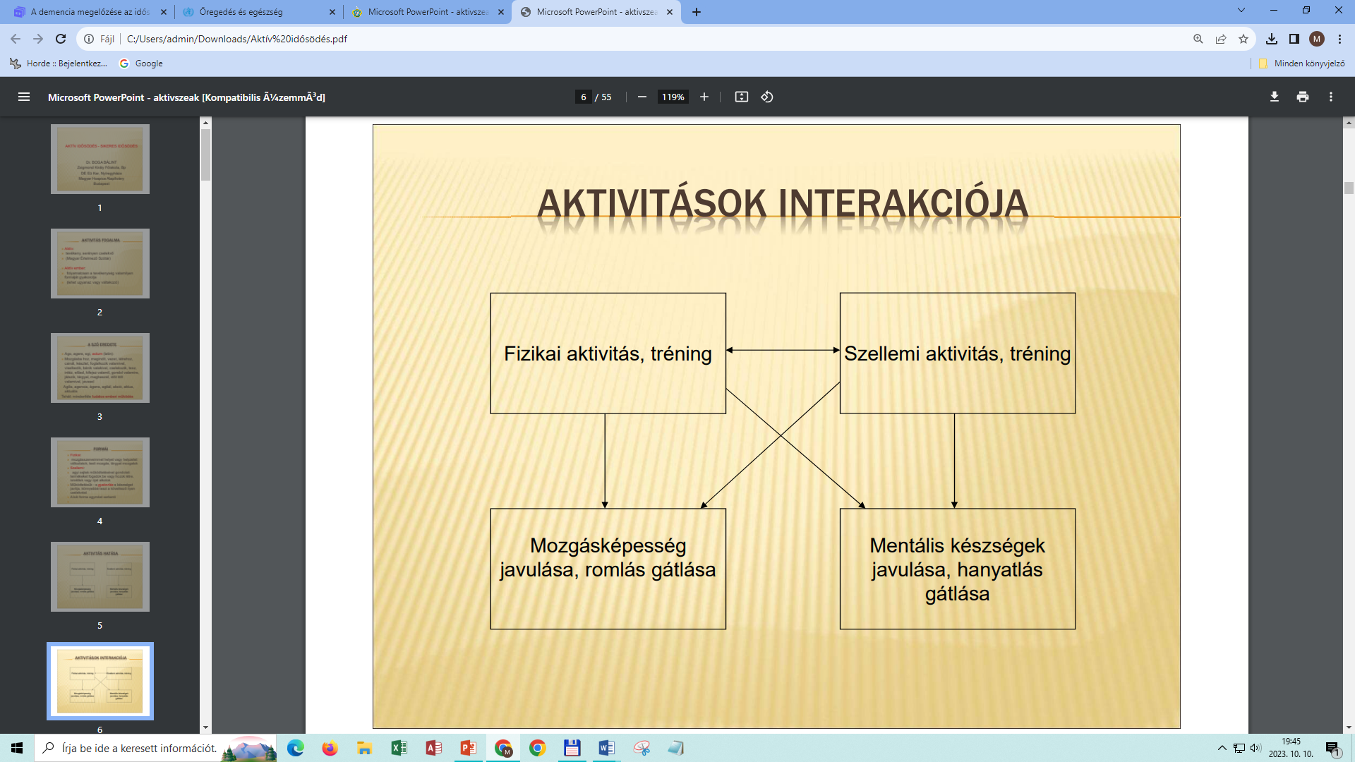
Boga Bálint orvos, gerontoandragógus
(1938-)
BOGA BÁLINT
AKTÍV IDŐSÖDÉS - SIKERES IDŐSÖDÉS
című előadásából részlet

Slide 8
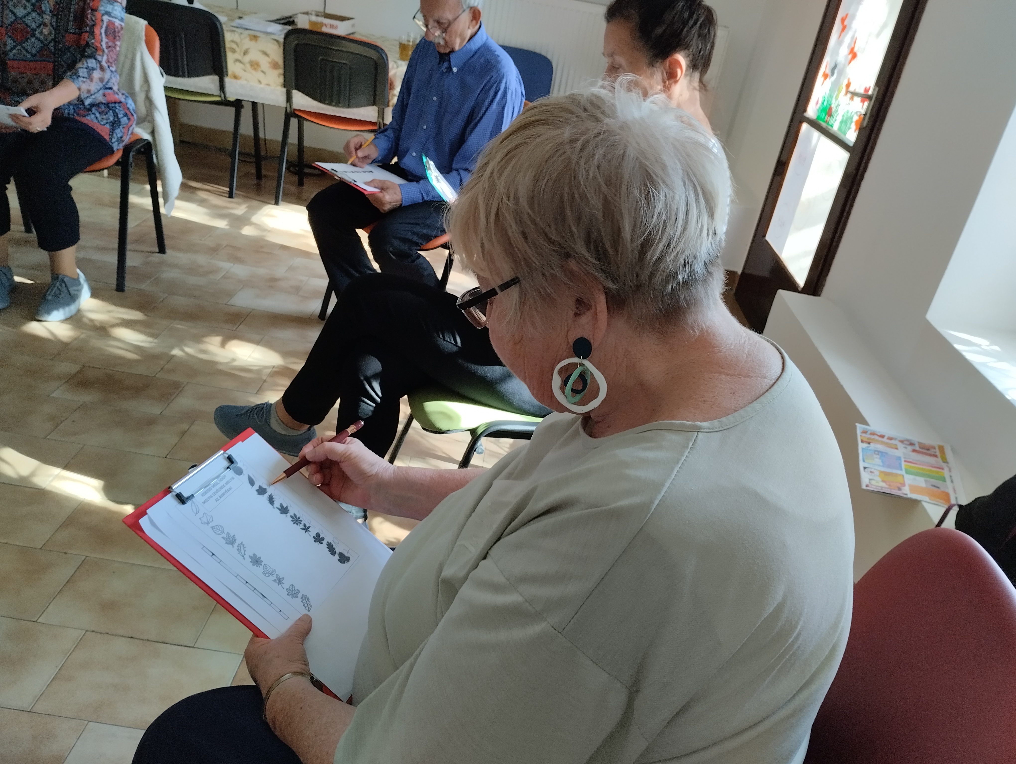
Memóriafejlesztő csoportfoglalkozás

Slide 9
A memóriafejlesztő foglalkozás
CÉL: az idős személy fizikai és mentális állapotának javulása/
szinten tartása, romlás ne legyen
Célcsoport: idősek – különbség 67 éves és 82 éves között
Ideális létszám: 12-15 fő
ajánlott Évente egy foglalkozássorozat ELVÉGZÉSe, ami 12 másfél órás foglalkozásBÓL ÁLL
ajánlott egy-egy téma köré felépíteni a foglalkozást (ősz, utazás, zene, matematika, kertészkedés, állatok, pénz, …)
A foglalkozásnak legyen íve - honnan hová jutunk el
Jókedv, BIZALOM

Slide 10
Fejlesztési területek
hosszú távú, RÖVIDT. mem.fejl.
kombinációs készség fejlesztése
koncentrációfejlesztő gyak.
mozgás, zene, ritmikus mozgás
keresztirányú mozg. fejlesztése
VIZUÁLIS DISZKRIMINÁCIÓ
kreativitás
…

Slide 11
A foglalkozás felépítése
egy-egy feladat több területet is fejleszt
foglalkozás első része (a szünetig) aktív, pezsgő
szünet – vízfogyasztás
szünet után lecsendesítő, elgondolkodtató feladatok, levezetés
Zárásként a témához kapcsolódó vers, tanmese felolvasása, imádság
javaslat könnyű otthoni gyakorlatok elvégzésére (papíron oszto)

Slide 12
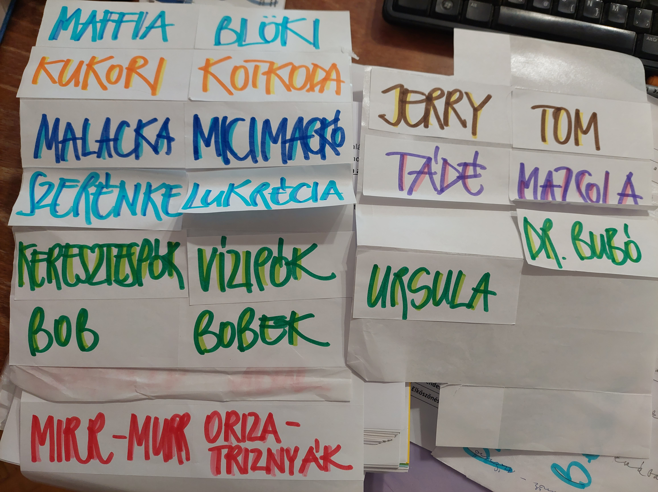
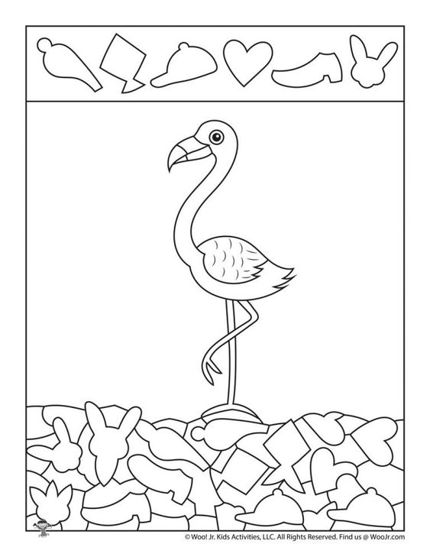
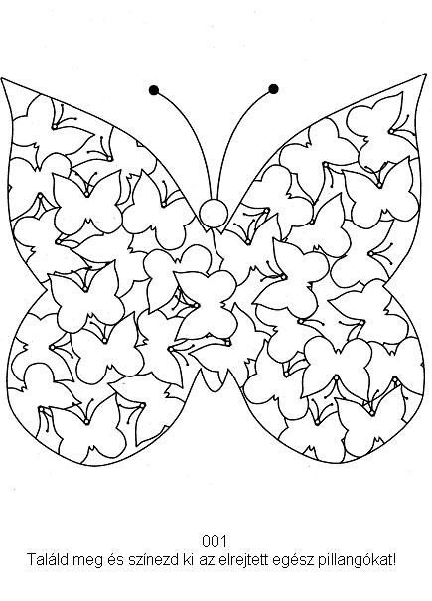


Slide 13
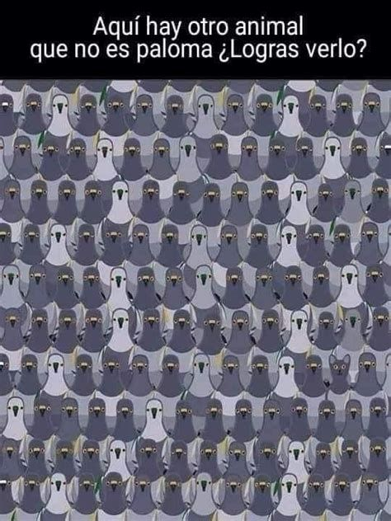
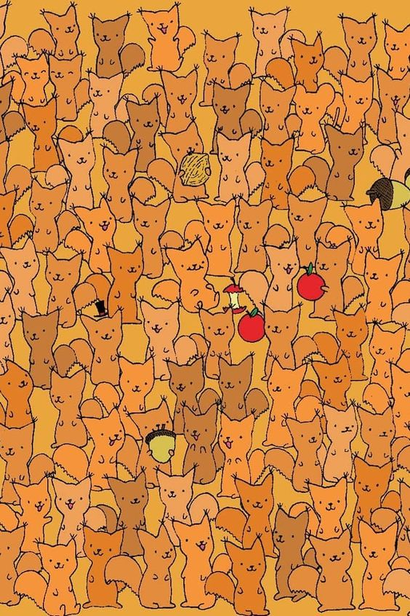




Slide 14
Tapasztalatok, tanulságok
A feladatok és a beszélgetés arányának megtalálása.
Tanuljon is, de elevenítsen is fel valamit (érzést, emléket,…).
Minden feladatot magunk is oldjunk meg a készüléskor! (hitelesség, hibák, a foglalkozáson erre nincs idő, ellenőrzés)
Szeressük az időseket és élvezzük, amit csinálunk – csak olyan téma legyen!
Egy-egy feladat addig fejleszt, amíg rutinszerűen nem megy!
A feladatok a hétköznapi életben szükséges alapvető készségeket erősítik (jobb/bal, vizuális diszkrim.-8/10-es troli, …).
Fokozatosság – alacsony nehézségi fok, időkeret nélküli feladatok segítik az agy „bemelegedését”.
Zárás – célja: lelki síkra terelem/vidámítás
A magyarázat sokat segít!
Differenciálás!

Slide 15
Tapasztalatok, tanulságok
Plusz példányok (elrontja, otthon újra megcsinálná).
A feladatok közös ellenőrzése (jó-e a feladat, megszólalás/pontos fogalmazás/fogalmak használata – sor/oszlop)
Nem asztalt használok, hanem felírótáblát (praktikusabb/nem választ el).
Nem vagyok tökéletes, nekem is van még ennyi év után is kevésbé sikerült foglalkozásom (zene; feladatközpontúság-nincs interakció).
Értékelem a foglalkozást, javítom, alakítok, gondolkodom rajta, hogyan lehet jobb.
Sok variáció van még, pl spagettiolvasás, szólások elmutogatása, akasztófa, barkóba, …
Gyűjteni a feladatokat – folyamatosan fejleszteni a témát.

Slide 16
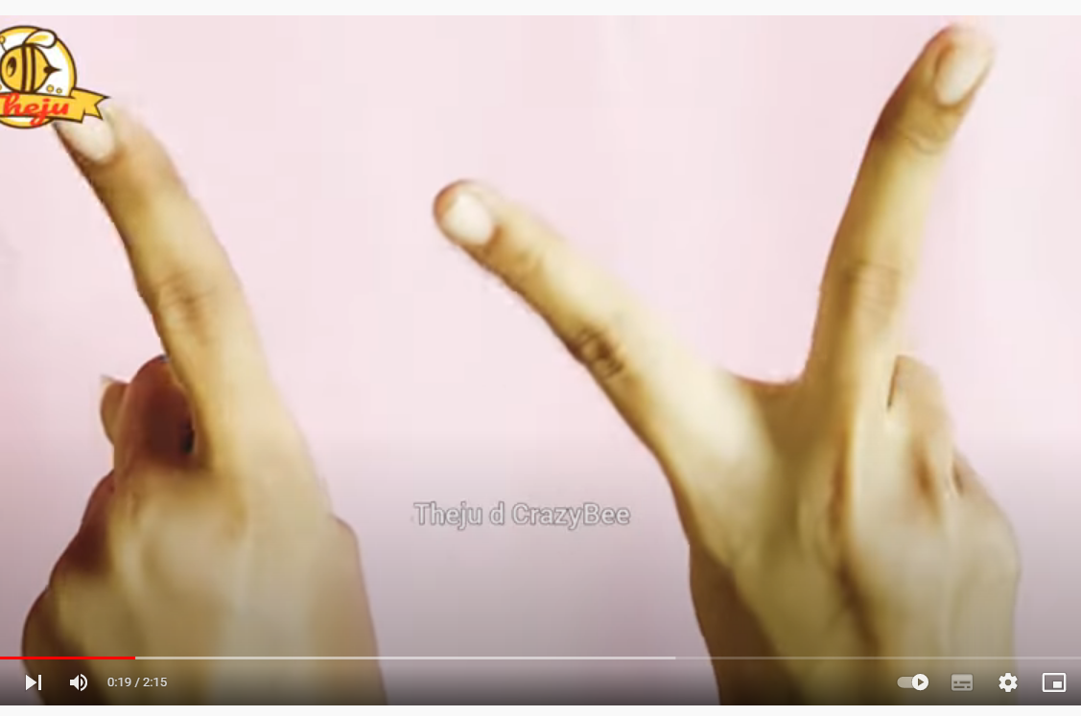
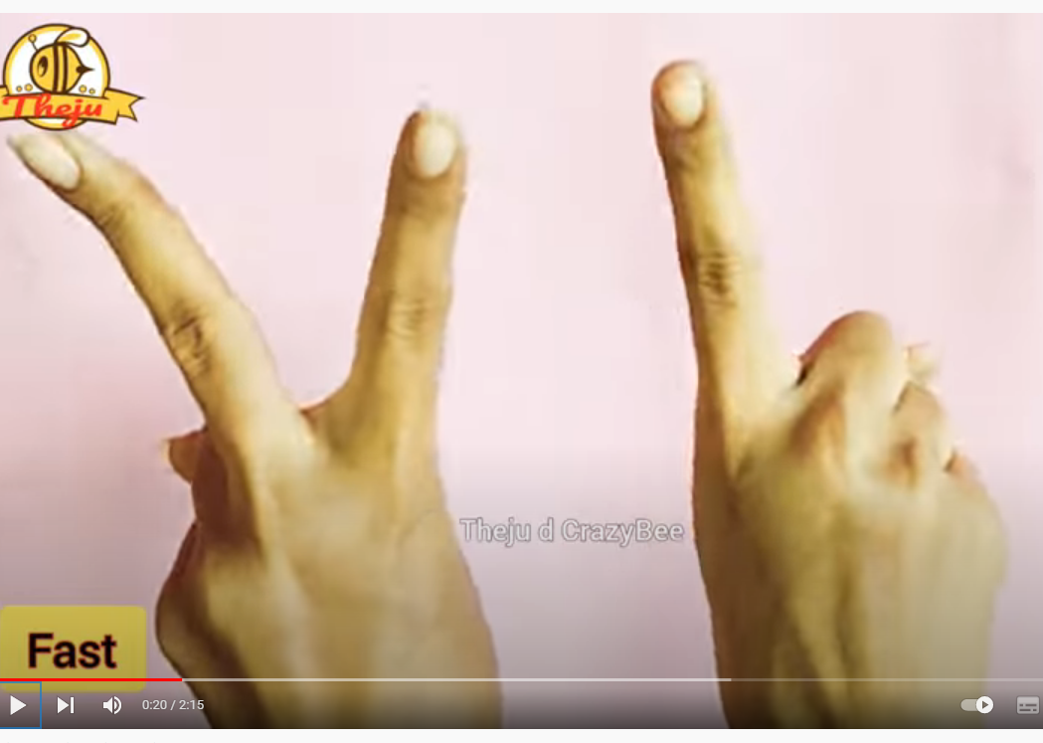
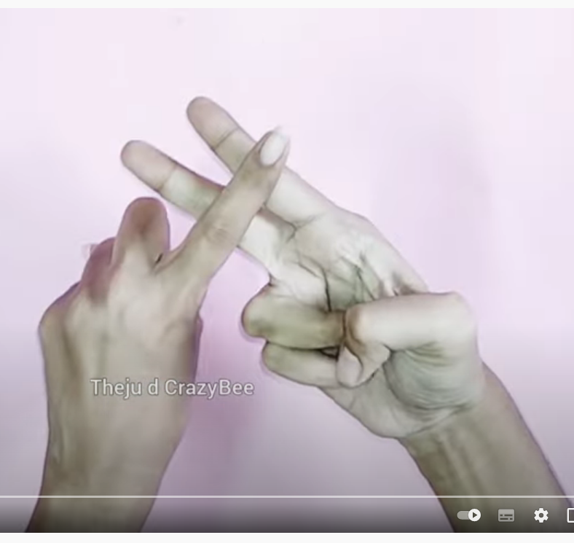
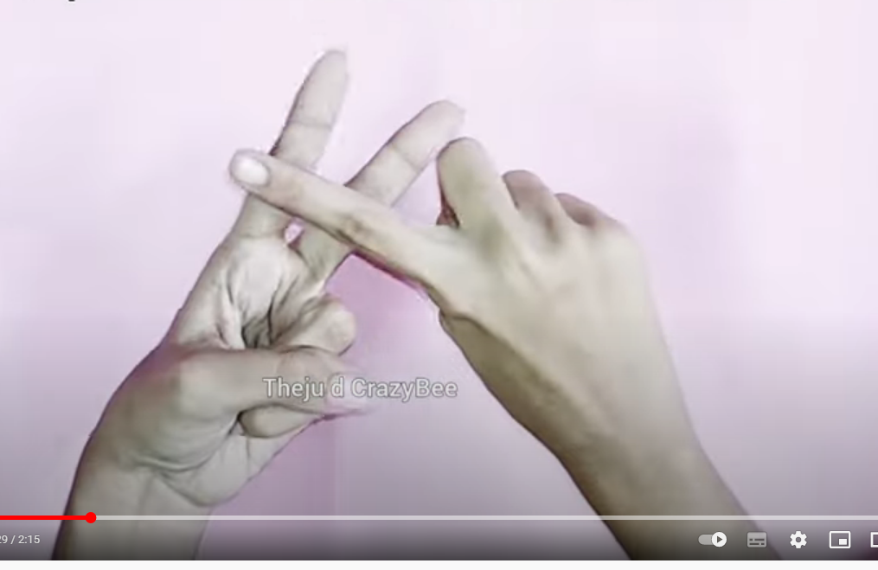
PRÓBÁLJUK KI MAGUNKAT!

Slide 17
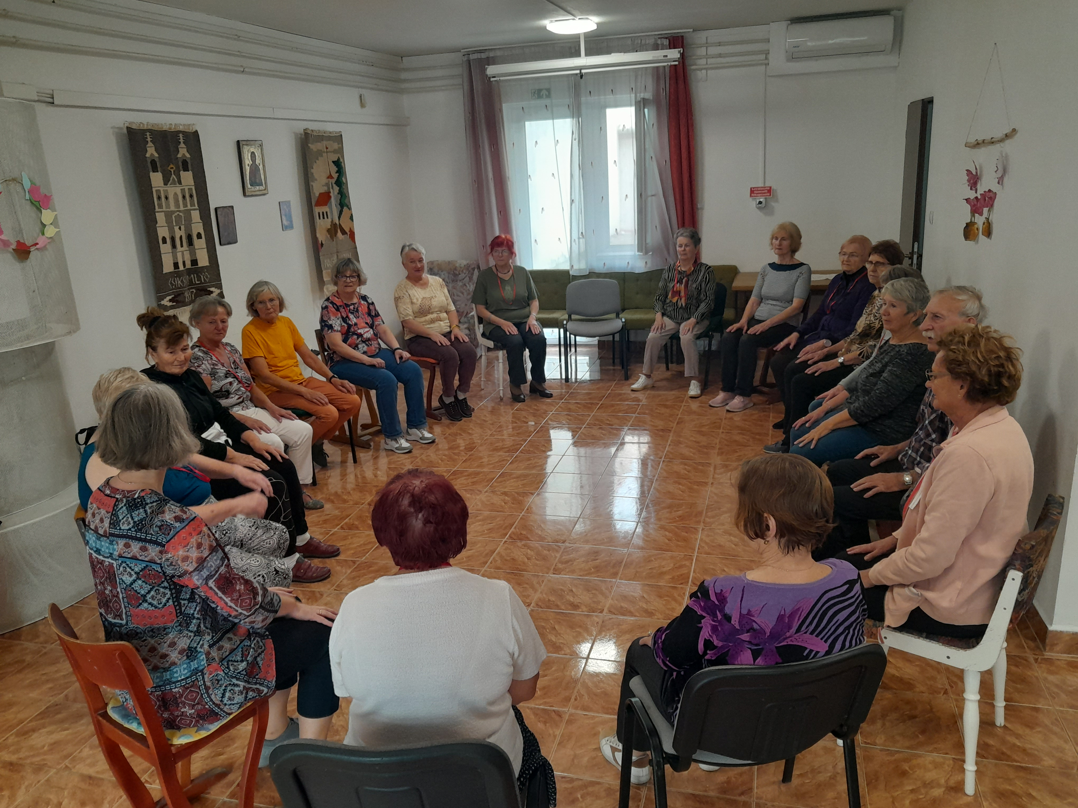
Köszönöm a figyelmet!
szentrozalia.klub@gmail.com
+36 30 209 4017
www.szentrozalia.hu
Tóthné Csompilla Márta

